Slide 1
Machine learning aplicado al transporte de sedimentos en corrientes aluviales
Juan Felipe Ochoa

Slide 2
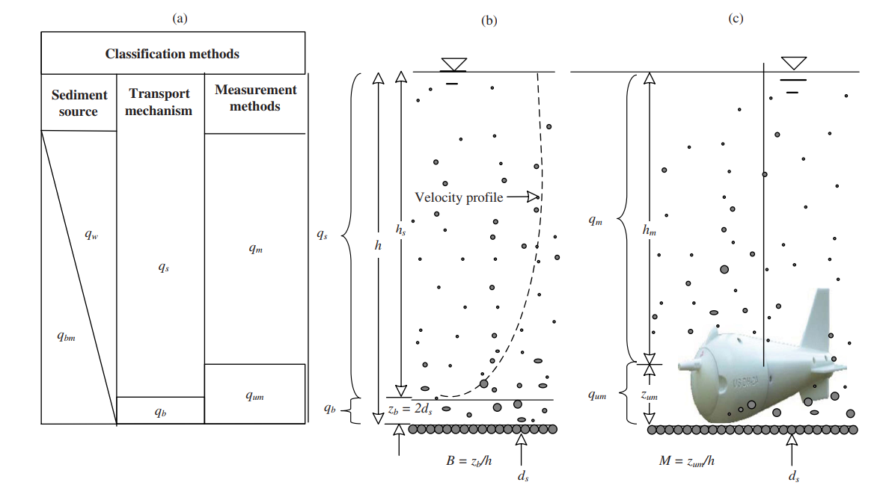
Shah-Fairbank et al. (2011)

Slide 3
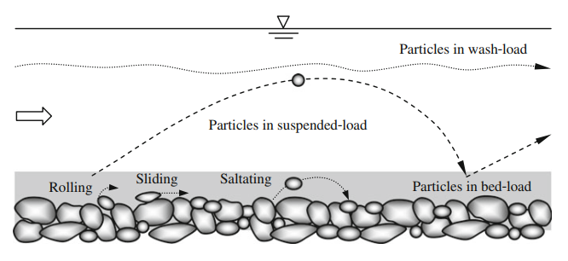
Dey (2014)

Slide 4
Aplicaciones machine learning en transporte de sedimentos
Bhattacharya, B., Price, R. K., & Solomatine, D. P. (2007). Machine learning approach to modeling sediment transport. Journal of Hydraulic Engineering, 133(4), 440-450.
Dogan, E., Tripathi, S., Lyn, D. A., & Govindaraju, R. S. (2009). From flumes to rivers: Can sediment transport in natural alluvial channels be predicted from observations at the laboratory scale?. Water resources research, 45(8).
Tayfur, G., Karimi, Y., & Singh, V. P. (2013). Principle component analysis in conjuction with data driven methods for sediment load prediction. Water resources management, 27(7), 2541-2554.
Kitsikoudis, V., Sidiropoulos, E., & Hrissanthou, V. (2015). Assessment of sediment transport approaches for sand-bed rivers by means of machine learning. Hydrological sciences journal, 60(9), 1566-1586.
Sahraei, Shahram, et al. "Bed material load estimation in channels using machine learning and meta-heuristic methods." Journal of Hydroinformatics 20.1 (2018): 100-116.
Goldstein, Evan B., Giovanni Coco, and Nathaniel G. Plant. "A review of machine learning applications to coastal sediment transport and morphodynamics." Earth-science reviews 194 (2019): 97-108.

Slide 5
Preguntas
¿Es posible obtener un(os) modelos de transporte por rangos de tamaños diferenciado por tamaños (arenas, gravas) ?
¿Se presentan diferencias entre la aplicabilidad de modelos en canales de laboratorio y canales naturales?
¿ Se logran identificar umbrales en los cambios de modelos aplicables a canales con arenas y canales con gravas?
¿Se identifican alguna asociación entre la intensidad del transporte de sedimentos con la forma de lecho?

Slide 6
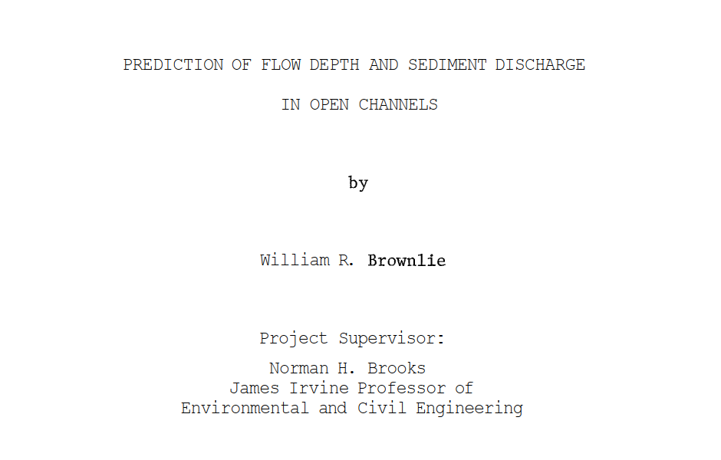
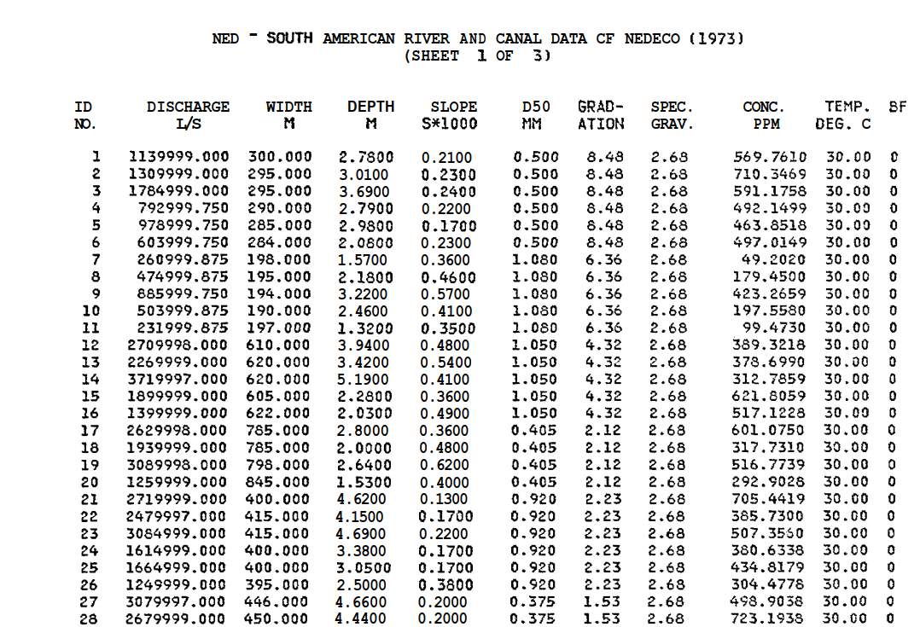

Slide 7
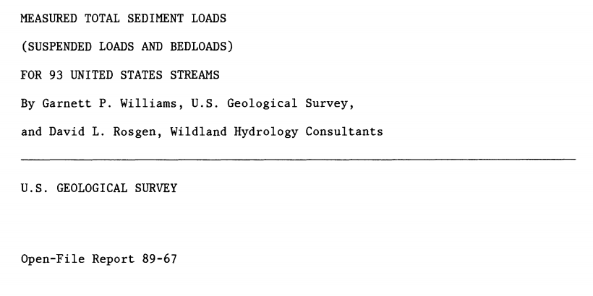
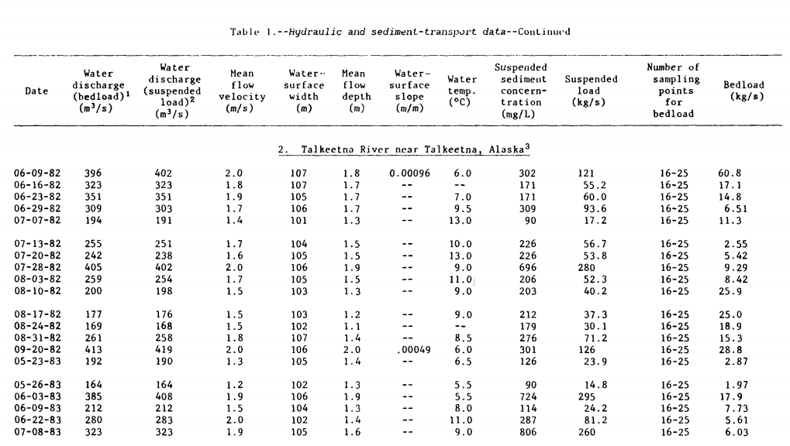

Slide 8
Variables y datos
Para mediciones en ríos naturales y canales de laboratorio:
- Caudal
- Ancho del flujo
Profundidad del flujo
Pendiente
Tamaño medio, d50
Coeficiente de gradación del lecho
Concentración total de sedimentos

Slide 9
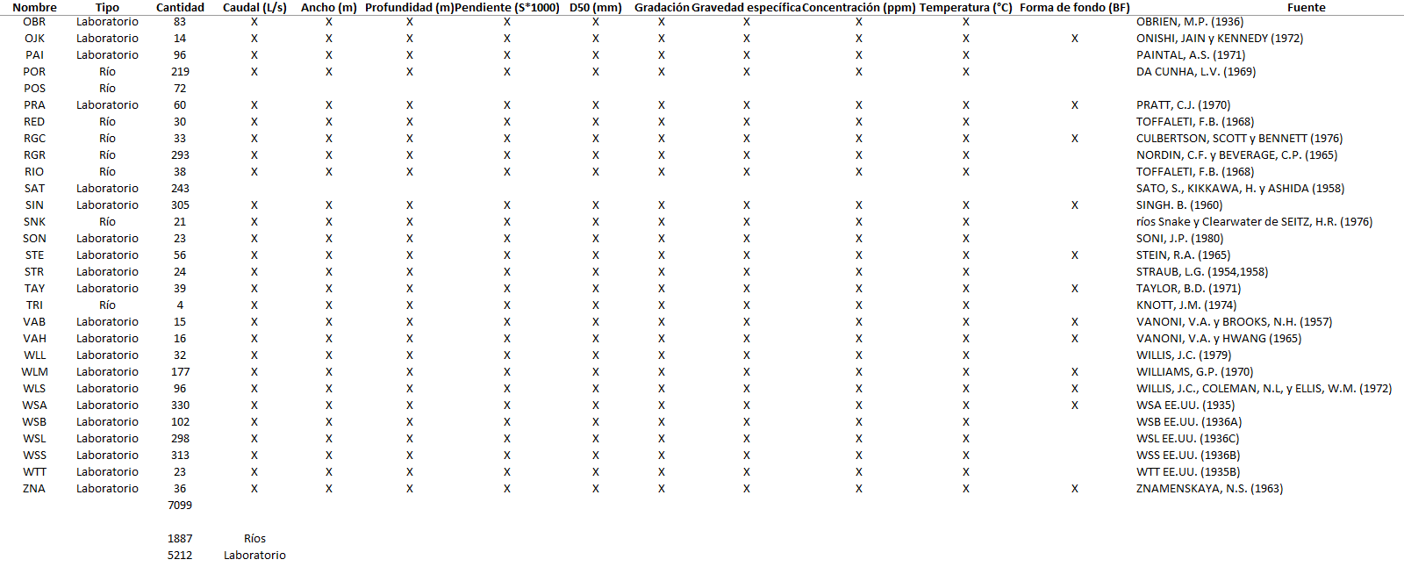

Slide 10
Otras bases de datos (en revisión)
Samaga (1986)
Posada (1995)
Wang et al. (1998)
Sinnakaudan et al. (2006)

Slide 11
Referencias
Brownlie, William R. "Prediction of flow depth and sediment discharge in open channels." (1981).
Shah-Fairbank, S. C., Julien, P. Y., & Baird, D. C. (2011). Total sediment load from SEMEP using depth-integrated concentration measurements. Journal of Hydraulic Engineering, 137(12), 1606-1614.
Williams, G. P., & Rosgen, D. L. (1989). Measured total sediment loads (suspended loads and bedloads) for 93 United States streams (p. 128). Washington, DC: US Geological Survey.

